Slide 1
Los resultados del Informe Económico de la flota 2017
Miguel Peña Castellot
Unidad de Análisis Económico, Mercados y Análisis de impacto
DG MARE – Comisión Europea

Slide 2
2. SIZE OF THE BLUE ECONOMY : GVA

Slide 3
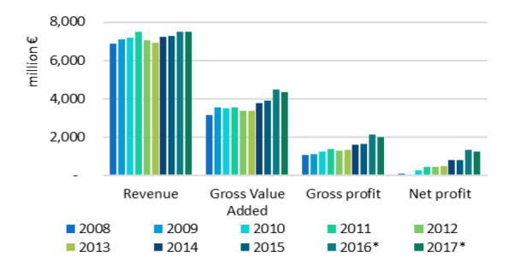
Las buenas noticias…
Beneficios de récord

Slide 4
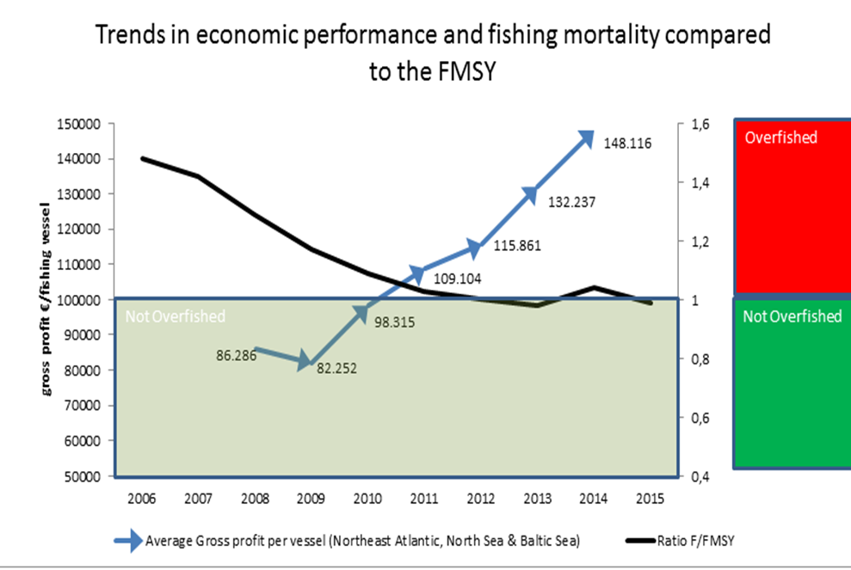
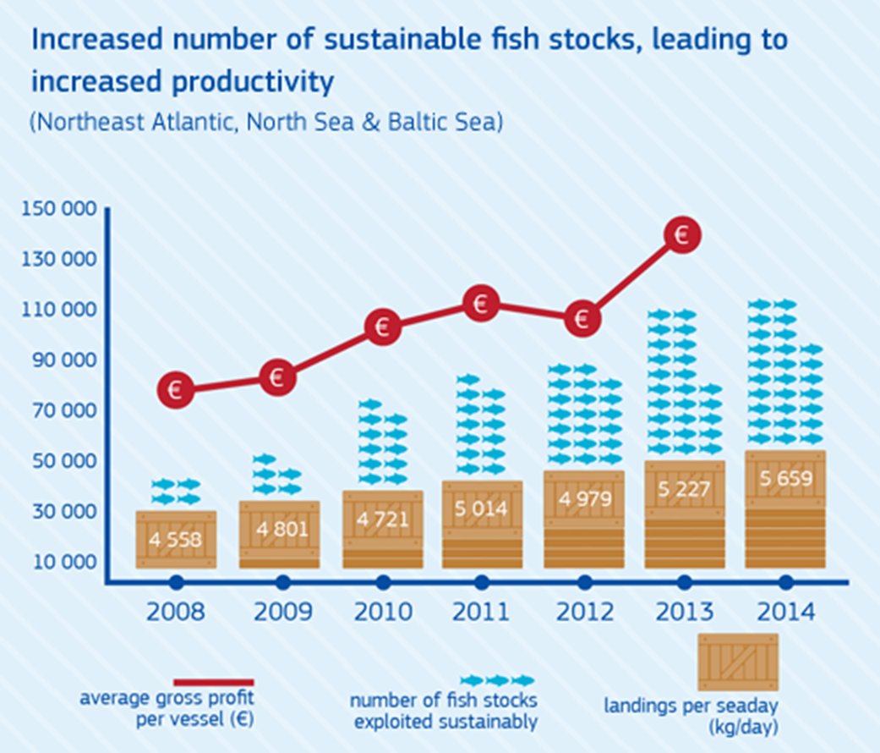
El camino hacia
Fmsy y la sostenibilidad económica

Slide 5
Y las noticias menos buenas…
6 flotas nacionales están en pérdidas.
125 segmentos de flota están todavía en pérdidas.
El desempeño económico de muchos segmentos de flota en el Mediterráneo no es bueno.
La situación económica de la SSCF es positiva y mejora, pero menos que las flotas industriales.
El empleo no aumenta; pero los salarios sí. ¿Está siendo reemplazado el trabajo por capital?

Slide 6
Los resultados de la flota española

Slide 7
La flota
• A 31/12/2016, 9459 buques registrados, 344k GY y 803k kW.
• La mayor de la UE en GT y la tercera en kW.
• 80% del umbral de capacidad y 82% del de potencia.
• Más del 70% de los buques son <12m, edad media 33 años.
• El 19% son de hasta 24 m; edad media 19 años, y
• El 7,8% son >24 m; edad media 17 años.
• porcentajes algo distintos de la media UE (74%, 25% y 1%).

Slide 8
La flota activa – las aguas donde faena
• Un 11.7% de los buques están inactivos; un 90% son SSCF. Reducción sustancial desde 2008 (25%)
• De los activos, el 48% son SSCF, el 49% LSF y el 3% DWF.
• En cuanto a las aguas donde faenan:
(1) Aguas españolas: 95% de los buques, 42% de los GT y 66% de los kW.
(2) Aguas UE: 1,2% de los buques, 8,75% GT y 5,6% kW
(3) ORP, acuerdos de pesca, licencias privadas, aguas internacionales: 1,27% de los buques, 48,9% GT y 27,9% kW
Tanto el AER como el informe de flota español concluyen en que ∆ el grado de profesionalización de la pesca.

Slide 9
El empleo
• Empleo total abordo 2016: 32.059 (21% UE) / 30.015 en ETC (26% UE).
• Disminuye desde 2008; pero más rápidamente en términos totales que en ETC = cae + el empleo a tiempo parcial (especialmente importante en SSCF).
• ∆ previsto para 2017.
• Cae también el valor estimado del empleo no remunerado.
• Salario medio 2015: €19.000/empleo total - €20494/ETC.
• En 2016 había cerca de 9.000 empresas. El número de empresas con hasta 5 barcos disminuye desde 2008; el de empresas más grandes se mantiene estable.

Slide 10
Los resultados económicos
• 2015 supuso una cierta desaceleración respecto al 2014, pero los valores siguen estando por encima de las medias del periodo 2008-2014.
• Las estimaciones para 2016, y en especial para 2017, apuntan a mejoras sustanciales.
• Se estima que el beneficio neto en porcentaje de la flota podría estar rozando el 20% en 2017.
Se está muy lejos, pues, de la mala situación de los años 2008-2009.

Slide 11
Desembarcos e ingresos por ventas
• El volumen de desembarcos (923kt) decreció ligeramente en 2015 respecto a 2014, pero es la segunda mejor cifra desde 2008. Las estimaciones para 2016 y 2017 apuntas a una ligera contracción, aunque seguirán por encima de la media del periodo.
• Ingresos por ventas. Los €1.952m de 2015, están ligeramente por debajo de los de 2014, pero por encima de la media desde 2008.
• Se espera que se mantengan estables en 2016 y aumenten en 2017.

Slide 12
Costes: salarios y combustible
• Los salarios en 2015 (€535,6m) supusieron un ∆ del 4% sobre 2014. Es el mejor resultado desde 2010, cuando el empleo era un 10% mayor; es decir, los salarios mejoran y la masa salarial también, pese a la reducción de la flota.
• Los gastos de combustible, se han reducido un 13% respecto a 2014 y un 25% respecto a la media del periodo 2008-2014 y ello pese a que en 2015 el consumo en litros subió un 11% respecto a 2014. El consumo en 2015 representó la tercera cifra más alta desde 2008. Se espera una ligera reducción del consumo en 2016 y 2017.

Slide 13
Otros costes
• Se observa un aumento sustancial de los costes variables y de los de mantenimiento.
• Los primeros son los más elevados desde 2008 y los segundos llevan aumentando desde 2012, lo que puede tener que ver con un aumento de la actividad.
• En línea con lo anterior se observa también un aumento de las inversiones respecto al 2014 y respecto a la media del periodo 2008-2014.

Slide 14
Valor añadido bruto y rentabilidad
• El valor añadido bruto en 2015, €970,4 m bajó un 8% respecto a 2014, pero se mantuvo un 12% por encima de la media del periodo 2008-2014. Se espera que mejore sustancialmente en 2016 y 2017 hasta exceder los €1.100 millones. El VAB representó en 2015 casi un 50% de los ingresos.
• En cuanto a la rentabilidad bruta y neta, las cifras de 2015 (€355,3m y €217m, respectivamente) suponen caídas significativas respecto al 2014, pero siguen siendo cifras positivas y muy encima de la media del periodo 2008-2014 (+55% y +220%, respectivamente).

Slide 15
Rentabilidad neta
• En porcentaje, el margen de beneficio neto, un 11%, representa la primera caída desde 2008, pero aun así es una cifra comparable o superior a la de superior a la muchos sectores de actividad.
• Se esperan mejoras muy importantes para 2016 (18,4%) y 2017 (19,5%).
• La rentabilidad sobre activos tangibles fijos (45.7%) muestra que invertir en el sector de la captura es un buen negocio en el momento actual.

Slide 16
Gracias por su atención
¿Preguntas?
Notes:
Rentabilidad del sector de bebidas carbonatadas 19%
Blue Action Fund y similares

